Slide 1
CDK2AAB4 - Struktur Data
Stack

Slide 2
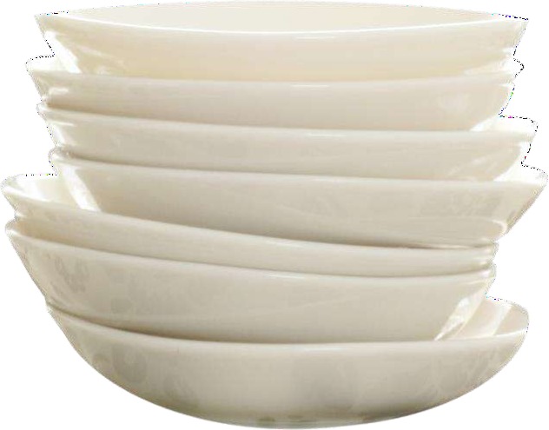
Stack

Slide 3
Today Discussion
Konsep Dasar Stack
ADT dan Primitif Stack menggunakan Array

Slide 4
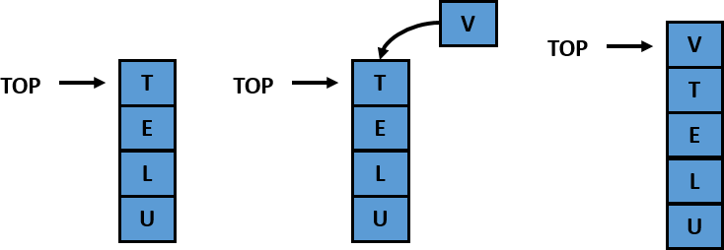

Stack
Berisi sekumpulan elemen dimana penyisipan dan penghapus elemennya sesuai prinsip Last In First Out

Slide 5
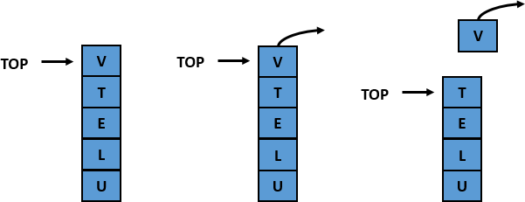
Stack
Berisi sekumpulan elemen dimana penyisipan dan penghapus elemennya sesuai prinsip Last In First Out

Slide 6
Terminologi pada Stack
Stack, struktur data dimana penambahan dan penghapusan elemen dilakukan di posisi Top
Top, ujung berupa tempat dilakukan penambahan dan penghapusan. Untuk mengakses elemen paling atas digunakan perintah S.Top
S.info[S.Top], mengakses info pada elemen teratas

Slide 7

ADT Stack menggunakan Array
constant IDXMAX : integer = 4
Type Infotype : character
Type Index : integer
Type Stack : <
info : array [0..IDXMAX-1] of Infotype,
Top: Address
>
S : Stack
S1 : Stack
T
3
2
Top
1
0
-1

Slide 8
Primitif pada Stack berbasis Array
push()
  Menambahkan elemen baru di puncak Stack
  Harus dilakukan pengecekan apakah Stack dalam kondisi penuh atau belum
pop
  Mengeluarkan elemen dari Stack
  Harus dilakukan pengecekan apakah Stack dalam kondisi kosong atau tidak

Slide 9
Primitif tambahan
isEmpty()
  Memeriksa apakah Stack kosong
isFull()
  Memeriksa apakah Stack dalam kondisi penuh
peek()
  Menampilkan elemen teratas tanpa melakukan pop

Slide 10

Prosedur / Fungsi pembuatan Stack berbasis Array
procedure CreateStack(in/out : S : Stack)
kamus
algoritma
S.Top = -1
S : Stack
T
3
2
Top
1
0
-1

Slide 11
IsEmpty
Memeriksa apakah suatu Stack dalam keadaan kosong
Mengembalikan True jika suatu Stack dalam keadaan kosong
S1 : Stack
function IsEmtpy(S : Stack) → Boolean
if S.Top = -1 then
→ True
else
→ False
T
3
2
Top
1
0
-1

Slide 12
IsEmpty
Memeriksa apakah suatu Stack dalam keadaan kosong
Mengembalikan True jika suatu Stack dalam keadaan kosong
S2 : Stack
function IsEmtpy(S : Stack) → Boolean
if S.Top = -1 then
→ True
else
→ False
T
3
2
E
L
U
Top
1
0
2

Slide 13
IsFull
Memeriksa apakah suatu Stack dalam keadaan penuh
Mengembalikan True jika suatu Stack dalam keadaan penuh
S3 : Stack
function IsFull(S : Stack) → Boolean
if S.Top = IDXMAX - 1 then
→ True
else
→ False
T
3
2
T
E
L
U
Top
1
0
3

Slide 14
IsFull
Memeriksa apakah suatu Stack dalam keadaan penuh
Mengembalikan True jika suatu Stack dalam keadaan penuh
S4 : Stack
function IsFull(S : Stack) → Boolean
if S.Top = IDXMAX - 1 then
→ True
else
→ False
T
3
2
L
U
Top
1
0
1

Slide 15

Push
Memasukkan elemen P kedalam Stack S
Elemen P menjadi elemen puncak
procedure Push(in/out S : Stack; input P : Infotype)
if IsFull(S) then
Output(‘Stack penuh’)
else
S.Top = S.Top + 1
S.info[S.Top] = P
S : Stack
P
T
C
K
A
M
U
3
2
Top
1
0
3

Slide 16
Push
Memasukkan elemen P kedalam Stack S
Elemen P menjadi elemen puncak
procedure Push(in/out S : Stack; input P : Infotype)
if IsFull(S) then
Output(‘Stack penuh’)
else
S.Top = S.Top + 1
S.info[S.Top] = P
S : Stack
P
T
K
A
M
U
3
2
Top
1
0
2

Slide 17
Push
Memasukkan elemen P kedalam Stack S
Elemen P menjadi elemen puncak
procedure Push(in/out S : Stack; input P : Infotype)
if IsFull(S) then
Output(‘Stack penuh’)
else
S.Top = S.Top + 1
S.info[S.Top] = P
S : Stack
P
T
K
A
M
U
3
2
Top
1
0
3

Slide 18
Push
Memasukkan elemen P kedalam Stack S
Elemen P menjadi elemen puncak
procedure Push(in/out S : Stack; input P : Infotype)
if IsFull(S) then
Output(‘Stack penuh’)
else
S.Top = S.Top + 1
S.info[S.Top] = P
S : Stack
P
T
K
A
M
U
3
2
K
Top
1
0
3

Slide 19
Pop
Melepaskan elemen puncak dari Stack
procedure Pop(in/out S : Stack, out P : Infotype)
procedure Pop(in/out S : Stack; output P : Infotype)
if IsEmpty(S) then
Output(‘Stack kosong’)
else
P = S.info[S.Top]
S.Top = S.Top - 1
S : Stack
P
T
3
2
Top
1
0
-1

Slide 20
Pop
Melepaskan elemen puncak dari Stack
procedure Pop(in/out S : Stack, out P : Infotype)
procedure Pop(in/out S : Stack; output P : Infotype)
if IsEmpty(S) then
Output(‘Stack kosong’)
else
P = S.info[S.Top]
S.Top = S.Top - 1
S : Stack
P
T
3
2
T
U
Top
1
0
1

Slide 21
Pop
Melepaskan elemen puncak dari Stack
procedure Pop(in/out S : Stack, out P : Infotype)
procedure Pop(in/out S : Stack; output P : Infotype)
if IsEmpty(S) then
Output(‘Stack kosong’)
else
P = S.info[S.Top]
S.Top = S.Top - 1
S : Stack
P
T
T
T
U
3
2
Top
1
0
1

Slide 22
Pop
Melepaskan elemen puncak dari Stack
procedure Pop(in/out S : Stack, out P : Infotype)
procedure Pop(in/out S : Stack; output P : Infotype)
if IsEmpty(S) then
Output(‘Stack kosong’)
else
P = S.info[S.Top]
S.Top = S.Top - 1
S : Stack
P
T
T
U
3
2
Top
1
0
0

Slide 23
Operasi pada Stack berbasis Array
CreateStack(S)
S : Stack
T
3
2
1
0
Top
-1

Slide 24
Operasi pada Stack berbasis Array
CreateStack(S)
IsEmpty(S) {return True}
S : Stack
T
3
2
1
0
Top
-1

Slide 25
Operasi pada Stack berbasis Array
CreateStack(S)
IsEmpty(S) {return True}
IsFull(S) {return False}
S : Stack
T
3
2
1
0
Top
-1

Slide 26
Operasi pada Stack berbasis Array
CreateStack(S)
IsEmpty(S) {return True}
IsFull(S) {return False}
Push(S, P)
S : Stack
P
T
U
3
2
1
0
Top
0
U

Slide 27
Primitif pada Stack berbasis Array
CreateStack(S)
IsEmpty(S) {return True}
IsFull(S) {return False}
Push(S, P)
Push(S, Q)
S : Stack
Q
T
V
3
2
1
0
Top
V
1
U

Slide 28
Operasi pada Stack berbasis Array
CreateStack(S)
IsEmpty(S) {return True}
IsFull(S) {return False}
Push(S, P)
Push(S, Q)
Pop(S, R)
S : Stack
R
T
V
3
2
1
0
Top
0
U

Slide 29
Operasi pada Stack berbasis Array
CreateStack(S)
IsEmpty(S) {return True}
IsFull(S) {return False}
Push(S, P)
Push(S, Q)
Pop(S, R)
Push(S, K)
S : Stack
K
T
L
3
2
1
0
Top
L
1
U

Slide 30
Operasi pada Stack berbasis Array
CreateStack(S)
IsEmpty(S) {return True}
IsFull(S) {return False}
Push(S, P)
Push(S, Q)
Pop(S, R)
Push(S, K)
Push(S, L)
S : Stack
L
T
E
3
2
1
0
E
Top
L
2
U

Slide 31
Operasi pada Stack berbasis Array
CreateStack(S)
IsEmpty(S) {return True}
IsFull(S) {return False}
Push(S, P)
Push(S, Q)
Pop(S, R)
Push(S, K)
Push(S, L)
Push(S, M)
S : Stack
M
T
T
3
2
1
0
T
E
Top
L
3
U

Slide 32
Operasi pada Stack berbasis Array
CreateStack(S)
IsEmpty(S) {return True}
IsFull(S) {return False}
Push(S, P)
Push(S, Q)
Pop(S, R)
Push(S, K)
Push(S, L)
Push(S, M)
Push(S, N) {gagal}
S : Stack
N
T
V
3
2
1
0
T
E
Top
L
3
U

Slide 33
Operasi pada Stack berbasis Array
CreateStack(S)
IsEmpty(S) {return True}
IsFull(S) {return False}
Push(S, P)
Push(S, Q)
Pop(S, R)
Push(S, K)
Push(S, L)
Push(S, M)
Push(S, N) {gagal}
IsFull(S) {return True}
S : Stack
N
T
V
3
2
1
0
T
E
Top
L
3
U

Slide 34

Question?

Slide 35

Stack - Various Operation - Middle Level

Slide 36
Print stack
procedure PrintStack(in/out S : Stack)
{I.S Terdefinisi Stack S yang sudah terisi. Gunakan fungsi isEmpty & pop untuk mencetak setiap elemen stack
F.S Setiap elemen akan dikeluarkan dari Stack dan ditampilkan }
kamus
temp : infotype
algoritma
while (!isEmpty(S))
pop(S, temp)
Output(temp)

Slide 37
Swap Stack
procedure SwapStack(in/out S : Stack, out : tempStack)
{I.S Terdefinisi Stack S yang mungkin kosong. Gunakan fungsi isEmpty, push & pop untuk menukar elemen dalam Stack
F.S Elemen pada index ke i akan bertukar dengan elemen ke i-1 }
kamus
temp : infotype
algoritma
if (isEmpty(S))
Output(‘Stack is empty’)
else
while (!isEmpty(S))
pop(S, temp)
push(tempStack, temp)

Slide 38
Pop element on n-th index
procedure Popth(in/out S : Stack, in index : int, in/out P : infotype)
{I.S Terdefinisi Stack S yang sudah terisi. Gunakan fungsi isEmpty, push & pop untuk mengeluarkan elemen di posisi index ke-n
F.S Elemen pada index ke-n akan dikeluarkan dari dalam Stack }
kamus
tempStack : Stack
temp : infotype
algoritma
while (S.Top != index)
pop(S, temp)
push(tempStack, temp)
pop(S, P)
while (!isEmpty(tempStack))
pop(tempStack, temp)
push(S, temp)

Slide 39
Is Palindrome
function isPalindrome(in S : Stack) → Boolean
{I.S Terdefinisi Stack S yang sudah terisi. Gunakan fungsi isEmpty, push dan pop mengecek apakah elemen dalam Stack bernilai palindrom atau tidak

Slide 40
Is Palindrome (cont’)
algoritma
while (!isEmpty(S))
pop(S, val)
push(tempStack, val)
push(reversedStack, val)
while (!isEmpty(tempStack))
pop(tempStack, val)
push(S, val)
while (!isEmpty(S) && !isEmpty(reversedStack) && palindrome)
pop(S, valOri)
pop(reversedStack, valRev)
if (valOri != valRev)
palindrome = false
return palindrome;

Slide 41
Push Sort
procedure Popth(in/out S : Stack, in index : int, in/out P : infotype)
{I.S Terdefinisi Stack S yang mungkin penuh. Gunakan fungsi isEmpty, push & pop untuk mengurutkan isi Stack pada saat proses pop
F.S Stack S dalam keadaan terurut secara ascending }
kamus
tempStack : Stack
tempVal : infotype
algoritma
if (isFull(S))
Output(“Stack is full”)
else
while ((S.info[S.Top] > P) && (!isEmpty(S)))
pop(S, tempVal)
push(tempStack, tempVal)
push(S, P);
while (!isEmpty(tempStack))
pop(tempStack, tempVal)
push(S, tempVal);

